Slide 1

UPM复印纸介绍
UPM是您的最佳合作伙伴和最具价值的选择

Slide 2
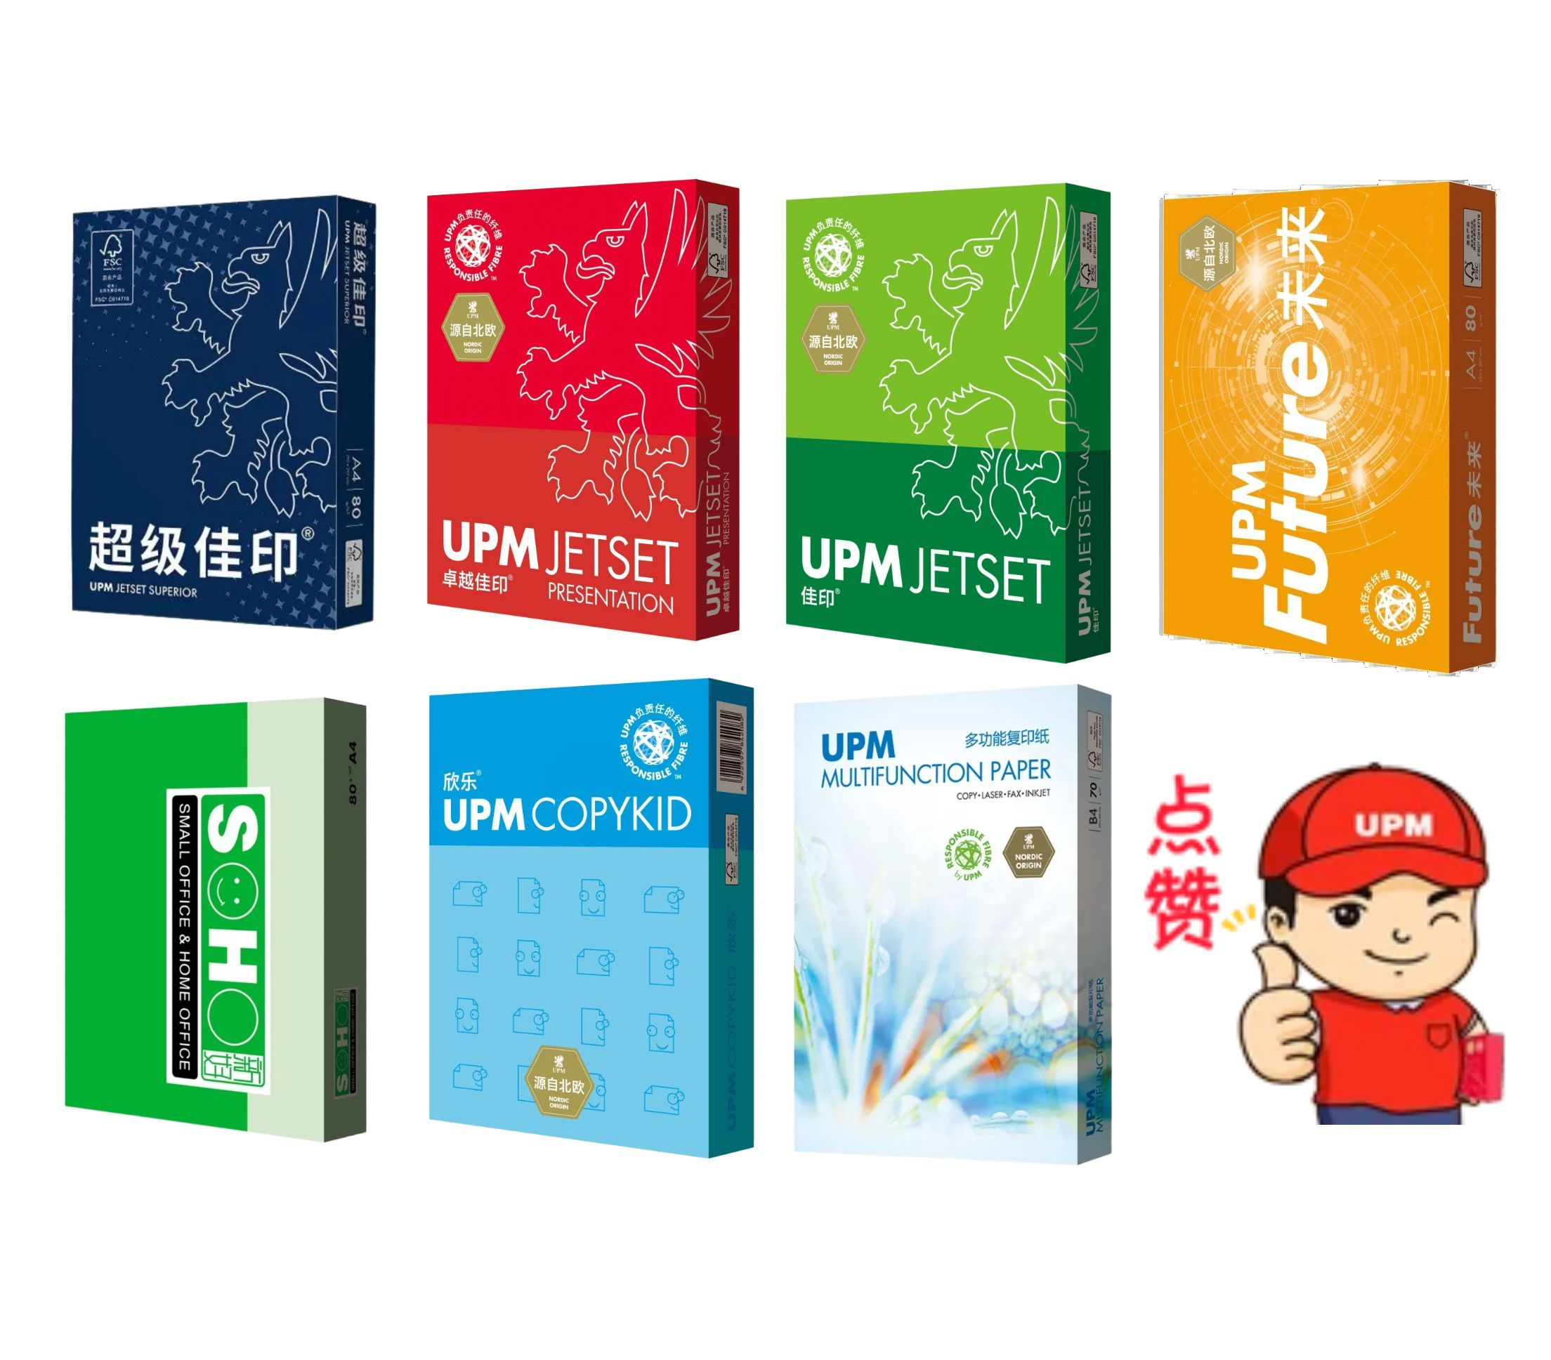
1、UPM产品介绍

Slide 3


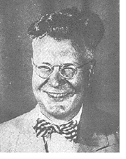
2、UPM是世界上第一张复印纸的制造商
Chester Carlson在1938年10月22号研究发明了静电成像原理
1959年世界上出现了第一台商用复印机系统
UPM于当年生产了全世界第一张复印纸，至今有66年的生产经验。

Slide 4
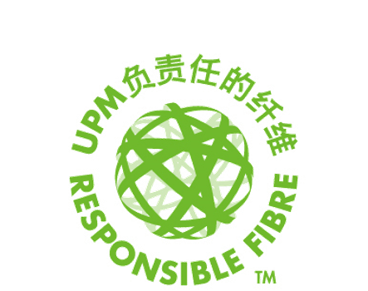


3、UPM是是全球最大的复印纸单一生产工厂
UPM复印纸工厂复印纸生产产能65万吨，是全球最大的复印纸单一生产工厂
UPM公司每分钟种植105棵树，一年可以种植5500万棵，以实际行动践行环保理念。

Slide 5
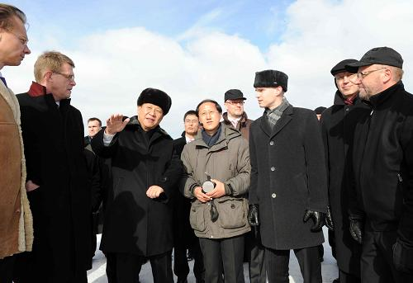
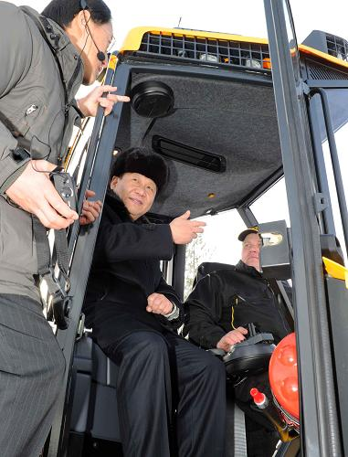
习近平副主席参观芬欧汇川公司伐木厂
2010年03月27日 20:30:42 来源：新华网
4、UPM是习总书记参观过的造纸企业
中国国家副主席习近平在芬兰罗瓦涅米芬欧汇川公司电脑伐木厂参观。这是习近平在安装有先进的GPS及电脑控制系统的森林采伐机械上了解电脑伐木的情况。 新华社记者 饶爱民摄

Slide 6
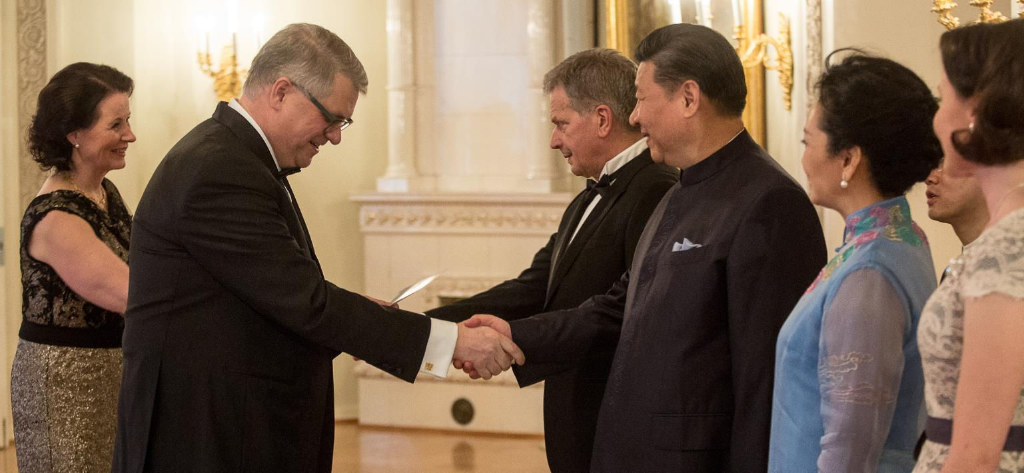
5、UPM对中芬友好关系做出突出贡献
习近平主席于2017年在芬兰会见UPM集团首席执行官Jussi Pesonen。

Slide 7
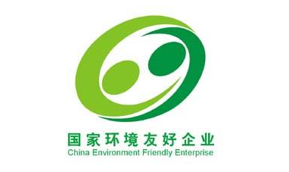
6、UPM获得中国环保最高殊荣：“国家环境友好企业”称号
环保总局 2003 年提出在全国开展创建国家环境友好企业的活动，从企业污染防治、环境管理、产品对环境的影响等三个方面设置了 22 项考核指标。国家环境友好企业是科技含量高、经济效益好、资源消耗低、环境污染少、环境与经济“双赢”的企业典范，是建设环境友好型社会的具体实践。
芬欧汇川集团一贯坚持可持续发展的原则，不断提升自身的经济、社会和环境表现。在大力投资一流设备的同时，集团在其在华业务中采用了先进的管理和环保实践。
得益于这些举措，凭借始终如一的良好的环保表现，芬欧汇川（中国）有限公司于 2005 年被国家环保总局授予了中国环保最高殊荣：“国家环境友好企业”称号。

Slide 8

7、UPM是中国首个注册 EMAS 的造纸厂
欧盟生态管理与审核体系（EMAS）是帮助企业管理和持续改善环境绩效的工具。
EMAS 基于欧盟法规(EC) No. 1221/2009，适用于欧盟内外的各个市场和行业的所有组织。它的核心是国际生态管理标准 ISO 14001。取得 EMAS 认证的机构也将自动获得 ISO 14001 认证，而且还涵盖了 ISO14001 标准没有覆盖到的其他要求。
2013 年 7 月，芬欧汇川常熟纸厂成为首批在中国通过 EMAS 注册的企业，成为中国首个注册 EMAS 的造纸厂。

Slide 9

8、UPM被国家认定为中国“水效领跑者”
2017 年 12 月，UPM 被国家认定为中国“水效领跑者”。
“水效领跑者”评选是国家工信部、水利部、发改委以及质检总局为推动绿色制造，全面提升企业用水效率，第一次对重点用水企业组织的评选活动。是用水效率的全国最高荣誉。
胜出的企业被国家认定为行业基准，与国内其他企业分享最佳实践。作为行业中高效用水领导者，UPM 将在行业中树立标杆，引领中国水效提升。
UPM 是全中国唯一一家连续四届获得“水效领跑者”荣誉称号的制造厂家。

Slide 10
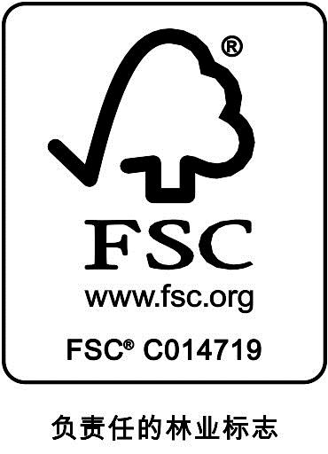
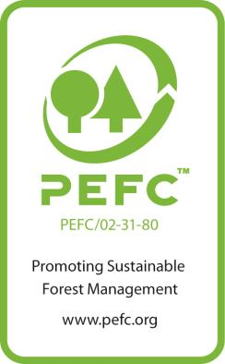
9、UPM通过两大国际森林认证体系监管链认证
目前 UPM 所有在全球运营的纸厂都已通过两大国际森林认证体系监管链认证（FSC 和PEFC），集团所拥有的森林也全部经过认证（FSC，PEFC 或其它国家级认证）。另外，集团通过建立自己的全球监管链体系，实现对经认证木材的监控和报告,并能够了解木材的来源，确保对外采购的木材、浆料的来源都是来自于合法采伐、非受保护的的森林。
作为集团在中国和亚太地区文化用纸的生产和经营机构，UPM 常熟纸厂在 2006 年成为国内首家获得 FSC 和 PEFC 森林监管链认证的纸厂，也是第一家在国内市场推出 FSC 认证复印纸产品的企业。

Slide 11
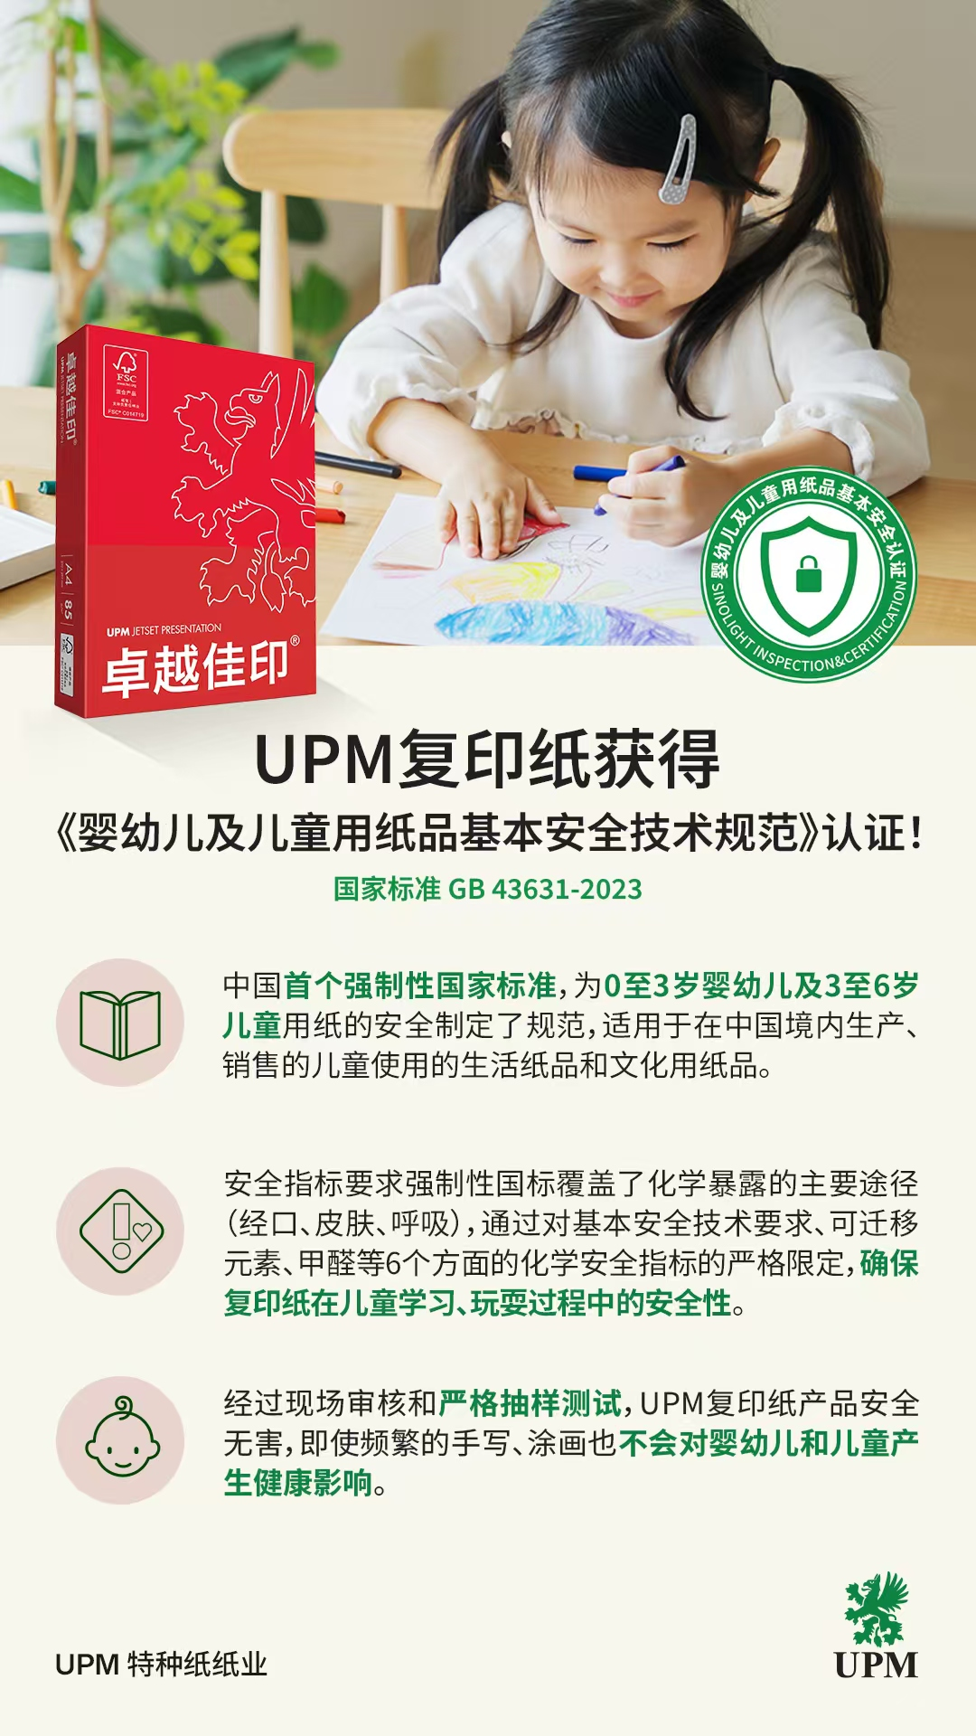
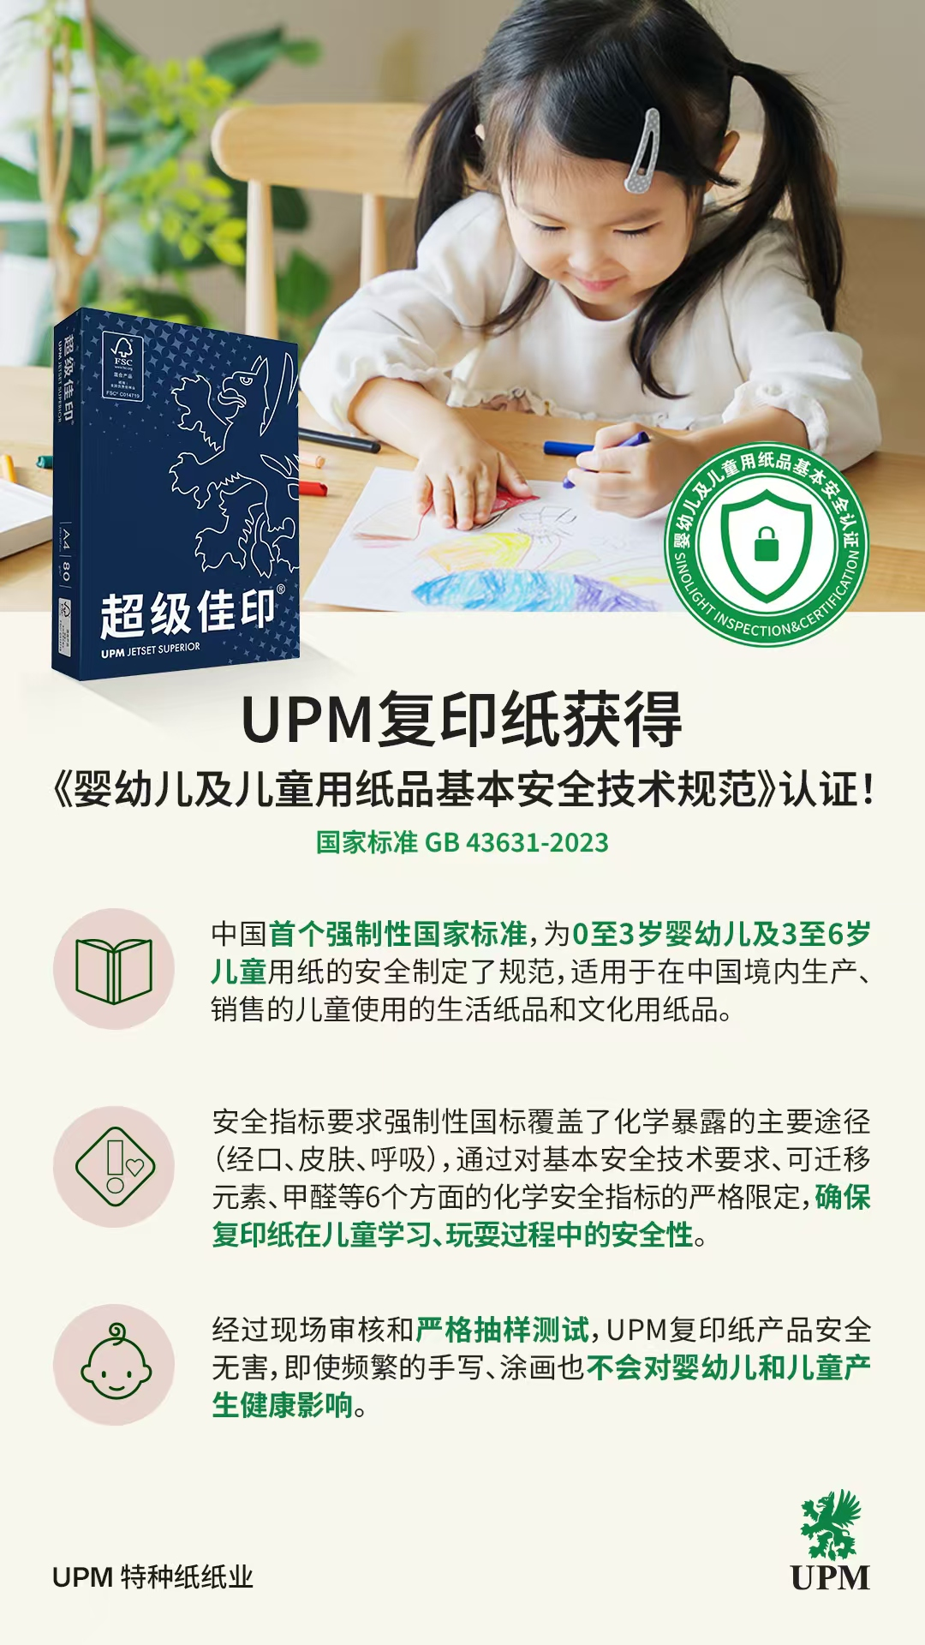
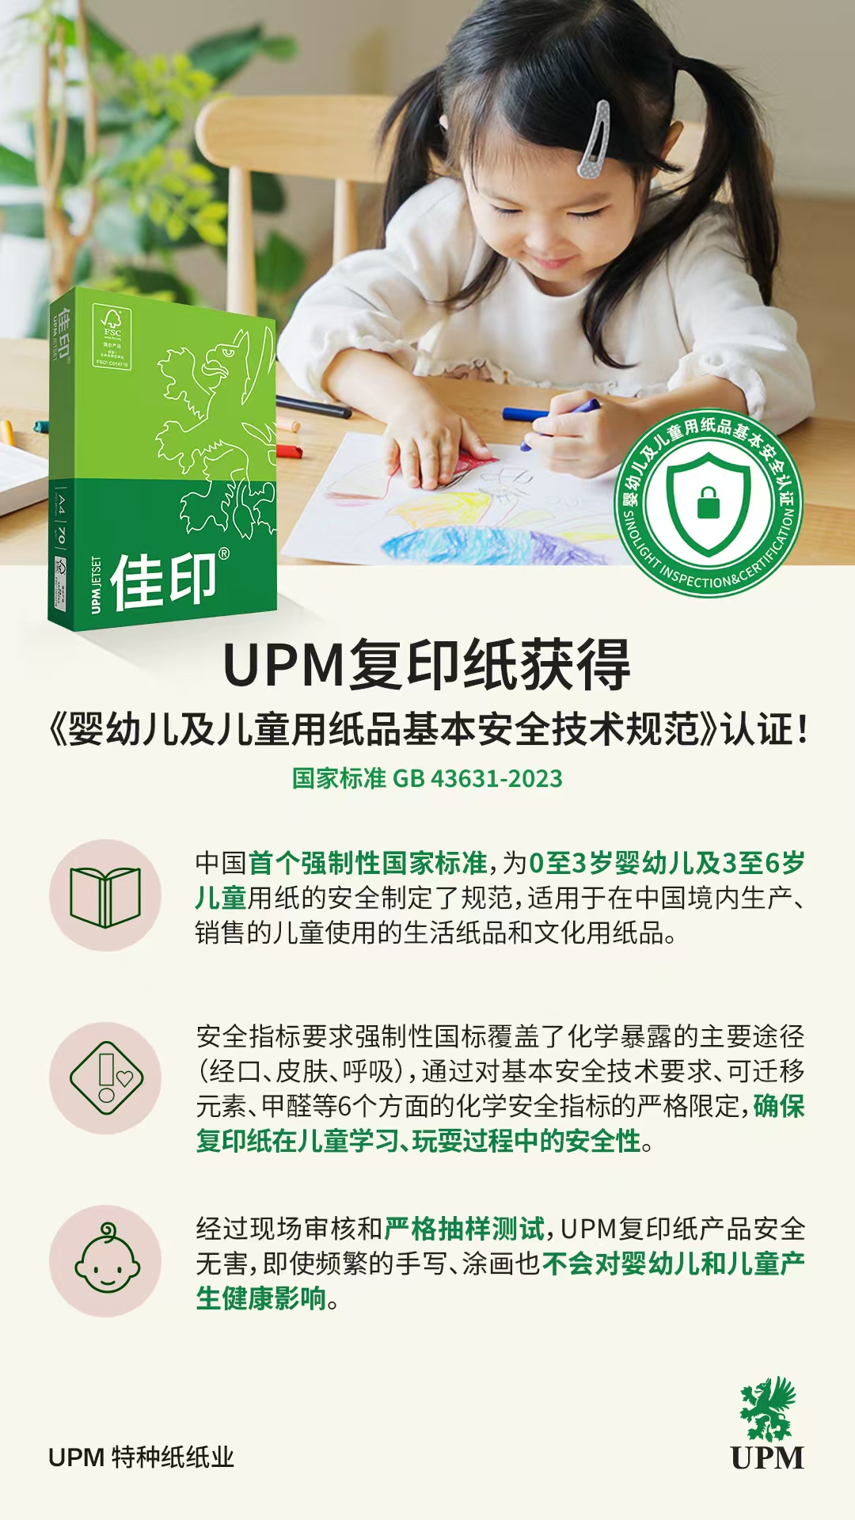
10、UPM首家通过《婴幼儿及儿童用纸品基本安全技术规范》的认证

Slide 12


